Slide 1



Soluciones Logísticas y Mantenimiento
Presentación Corporativa 2023

Slide 2

¿QUIÉNES SOMOS?
Empresa con más de 20 años de experiencia en el sector IT, especializados en el entorno de microinformática.
Abarcamos desde el suministro, adecuación de infraestructuras, formación, instalación, personalización y puesta en marcha, hasta el soporte posterior y su destrucción al final de su vida útil.
3 Delegaciones y 52 puntos de Servicio
Expertos en el sector Microinformatica

Slide 3
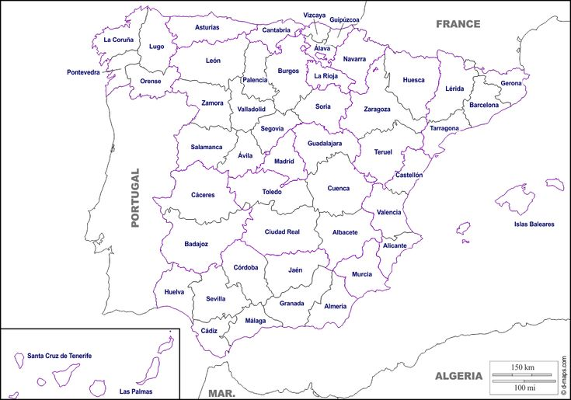


¿QUIÉNES SOMOS?
Personal propio
SAT´s

Slide 4

¿QUÉ HACEMOS?
Mantenimiento
Disponemos de + 1500m2 para apoyar las actividades
Roll Out
52 puntos de servicio en España
Instalaciones
Proyectos:
Inventarios
Logistica
Tecn. In situ
……
Hel Desk / Call Center
Laboratorio

Slide 5

¿QUÉ HACEMOS?
Mantenimiento
y
Soporte
Mantenimiento Correctivo y Preventivo
Monitorización de Sistemas
Actualizaciones HW / SW
Soporte In situ

Slide 6

¿QUÉ HACEMOS?
INSTALACIONES
Infraestructuras
Despliegues Masivos
Diferentes entornos Tecnológicos
Seguridad
Eventos
VAR
………
Adecuaciones HW / SW

Slide 7

¿QUÉ HACEMOS?
HELP DESK /
CALL CENTER
Contact Center
Soporte Aplicaciones
Diferentes niveles de soporte. Interlocución con fabricantes
Centro de Monitorizacion y competencia

Slide 8
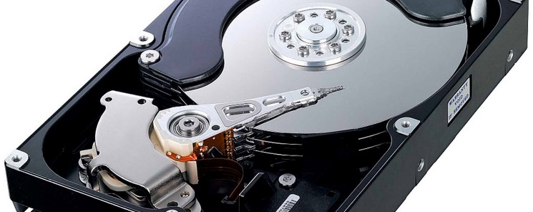
¿QUÉ HACEMOS?
Laboratorio
Técnicas Multidisciplinares
Puesto de trabajo completo
Multímetro
Osciloscopio
Fuente de alimentación
……..
Acuerdos con fabricantes
Técnicos especializados

Slide 9

¿QUÉ HACEMOS?
Roll out
Planificación Roll out másivos o puntuales
Generación de Maquetas
Migraciones
HW / SW
Maxima capilaridad de personal
(50 puntos de servicio)

Slide 10

¿QUÉ HACEMOS?
Proyectos
Inventarios
In House Services
Off Site Services
Soporte aperturas
Eventos
Puesta en marcha
…….
Servicios Logisticos

Slide 11

¿QUÉ HACEMOS?
Producto
Distribuidor principales fabricantes de microinformatica
Servicio Técnico Oficial HP y Lenovo
Gestión de repuestos internacional
Gestión de ampliaciones de Garantía

Slide 12





















REFERENCIAS

Slide 13

GRACIAS!!

